Slide 1


Pemrograman Web
JIHADUL AKBAR
Introduction

Slide 2






Profil Mata Kuliah
16 Pertemuan
3 SKS
Pemrograman Web
UTS
Pertemuan 8
Semester IV
UAS
Pertemuan 16

Slide 3
Evaluasi & Penilaian

Slide 4

PERATURAN PERKULIAHAN

Slide 5

BERPAKAIAN RAPI DAN SOPAN

Slide 6




HANDPHONE

Slide 7

15
MENIT

Slide 8

Email yang jelas
Subject matakuliah_kelas_subject
Nama, NIM, kelas, Matakuliah

Slide 9

Mahasiwa Wajib Memiliki Akun Github atua GitLab
Sebagai Tempat Menyimpan Tugas dan Latihan

Slide 10
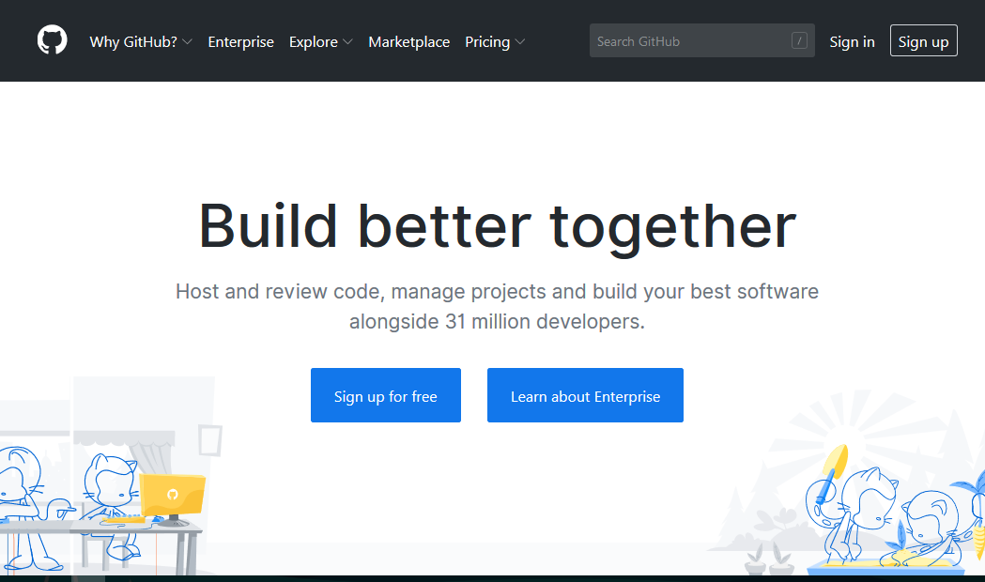

Slide 11
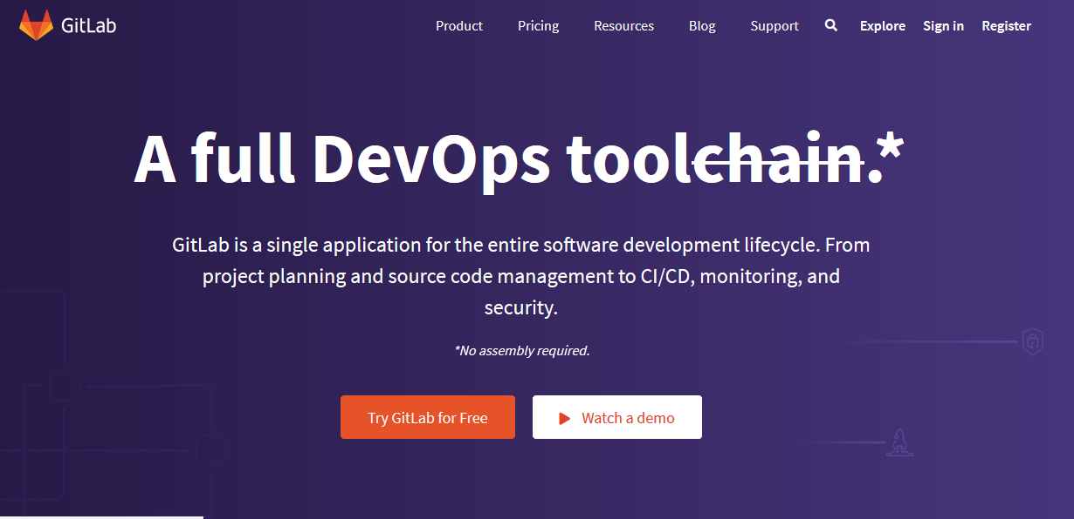

Slide 12

MATERI
30% Dosen
70% Adalah Dari Usaha Mahasiswa
BEDAKAN ANTARA SISWA DAN MAHASISWA!!

Slide 13

”Siapa yang menghendaki kehidupan dunia, maka harus disertai dengan ilmu. Dan siapa yang menghendaki kehidupan akhirat, juga harus dengan ilmu.“
~Imam Syafi’i~

Slide 14
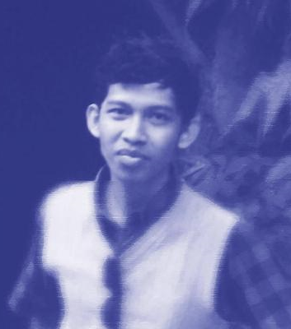







O_O
Jihadul Akbar
jihadul4kbar@gmail.com
087864576745 / 085288939770
Mertak Mas Desa Barabali
Kec. Batukliang Lombok Tengah
https://jihadul4kbar.github.io/

